Slide 1


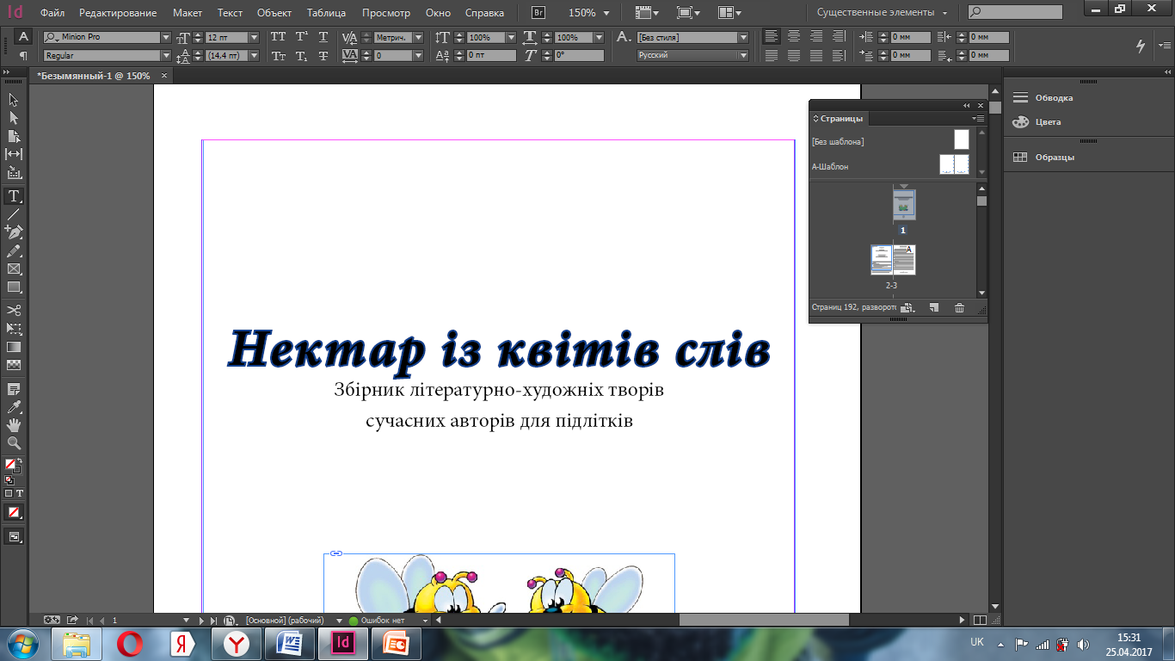


Slide 2


Концепція збірника
Цільове призначення
Літературно-художнє видання
Читацька адреса
Масове видання
(націлене на дитячу аудиторію)
III група — видання для дітей віком від 11 до 14 років включно;

Slide 3




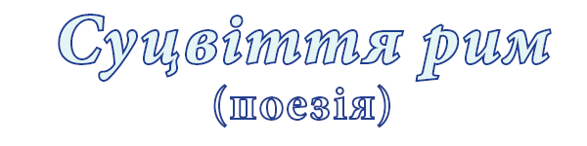

Зміст
Володимир ЛУЧУК Бо зелений час настав!
^{Анатолій КАЧАН Райський сад}
Тамара КОЛОМІЄЦЬ Балада на двох колесах
Петро ПЕРЕБИЙНІС Галактика літа
^{Микола ПАСІЧНИК Дивні предки}
Володимир ВЕРХОВЕНЬ Добре слово варт завдатку
Микола ВАЗІЯНОВ Мудрації (Катрени)
^{Наталя ЛЮБЧЕНКО Мініатюри}
^{Людмила ПАЛАГНЯК Бджілка}

Slide 4
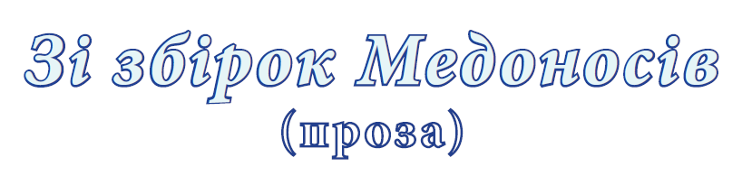

Зміст
^{Зірка МЕНЗАТЮК Планета Диваків}
Марія ПОНОМАРЕНКО Обрій при сході сонця
Віталій СВЯТОВЕЦЬ Лежить бочка, а в ній заморочка
^{Іван ЯЦКАНИН Гора горі не пара}
Володимир ІВЧЕНКО Сучасна казочка
Валентина ЗАХАБУРА Цвинтар талантів
Наталя ОСИПЧУК Мишко починає й виграє
Тетяна ЩЕГЕЛЬСЬКА Про весну і про майбутню зустріч
Анатолій ГРИГОРУК Поросятко на ім’я Кабасик

Slide 5


Анотація
Збірка поезій та оповідань сучасних українських письменників для юнацтва. Це так званий «подаруночок» підростаючому поколінню на шляху формування їхнього світогляду та життєвих орієнтирів. Книга несе в собі виховну та пізнавальну функції через легкі розважальні твори. З цією скарбничкою знань часу для нудьги у вашої дитини не буде.
Для дітей середнього та старшого шкільного віку.

Slide 6

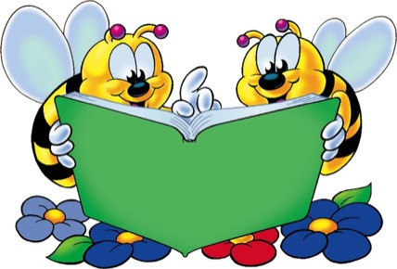
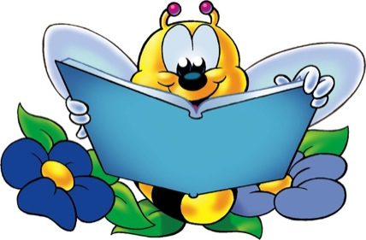

Ілюстрації

Slide 7





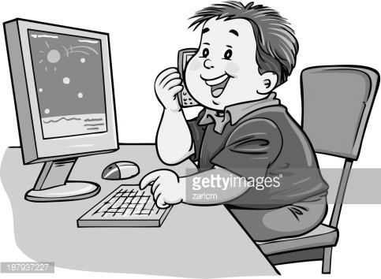
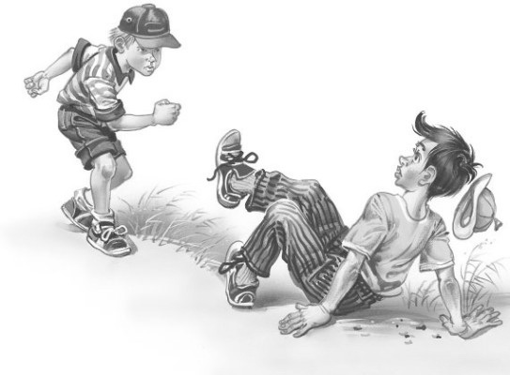



Ілюстрації

Slide 8
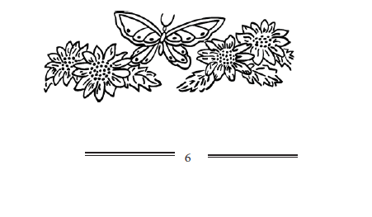
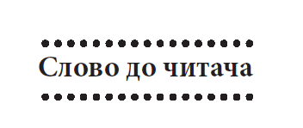
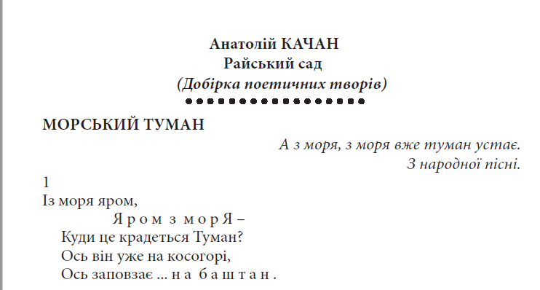
Елементи оформлення
Колонцифра
Заголовки

Slide 9
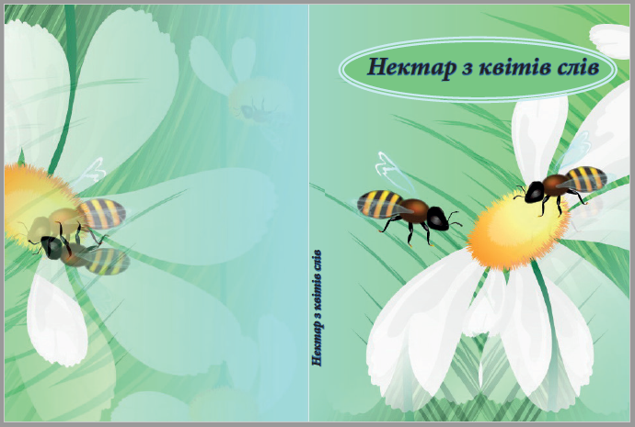
Оправа

Slide 10
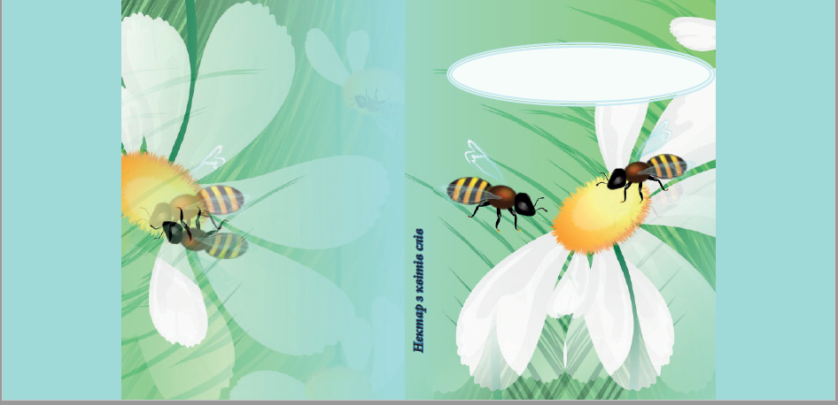
Суперобкладинка

Slide 11
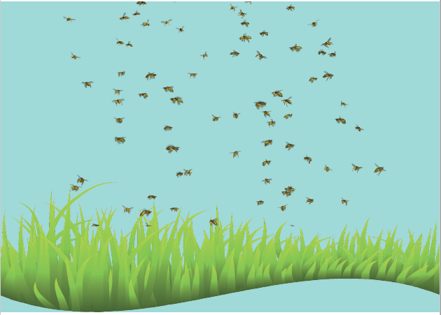
Форзац

Slide 12
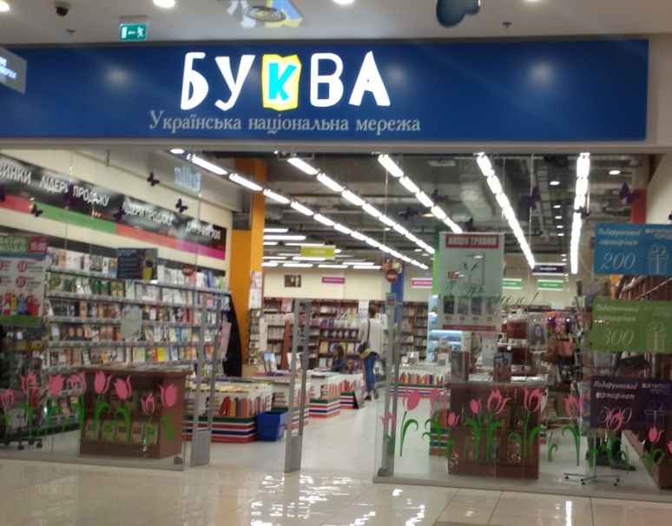
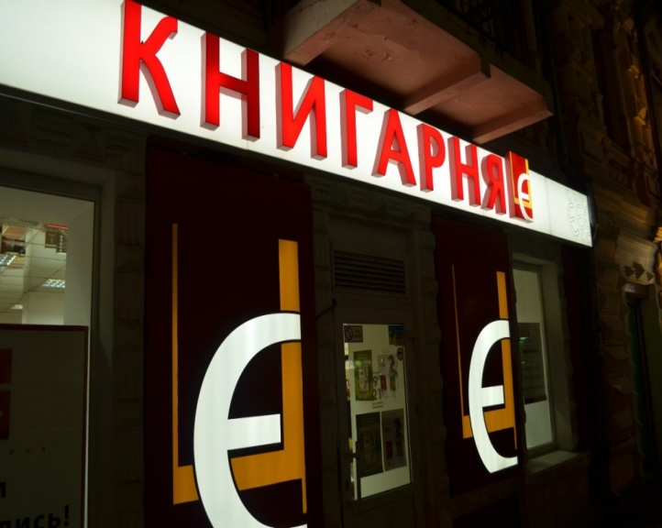
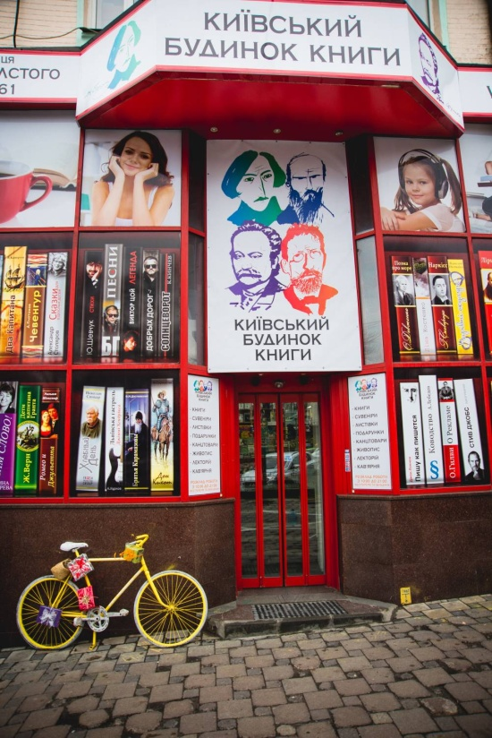
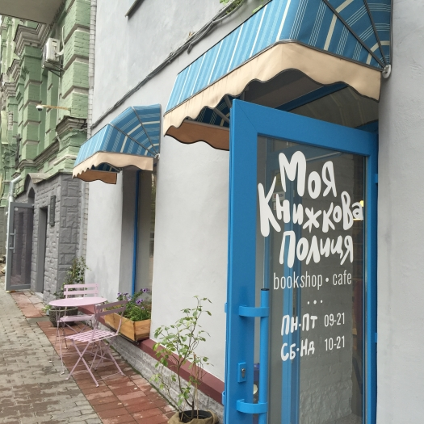
Модель розповсюдження
Магазини-книгарні

Slide 13





Модель розповсюдження
Інтернет -магазини

Slide 14








Модель розповсюдження
Популяризація через Інтернет

Slide 15

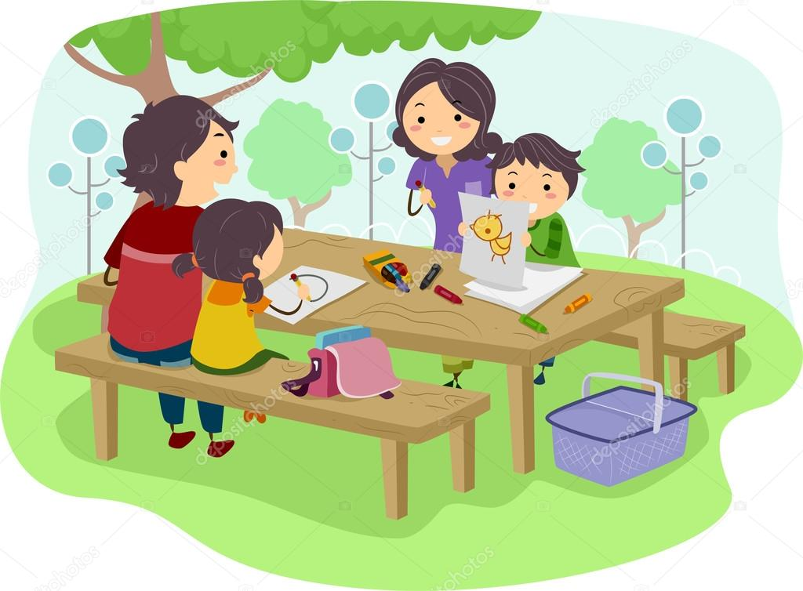
Модель розповсюдження
Конкурс “Намалюй улюбленого героя”
Книжкова презентація-гра “Збираємо нектар разом”

Slide 16
Дякую за увагу!

